Slide 1
Лекция 11
Расчет переходных процессов
в разветвленных цепях с r, L, C
ОмГУПС, 2010 г. Кафедра теоретической электротехники. ТОЭ-2. Лекция №11. Тэттэр А.Ю., Пономарев А.В.

Slide 2
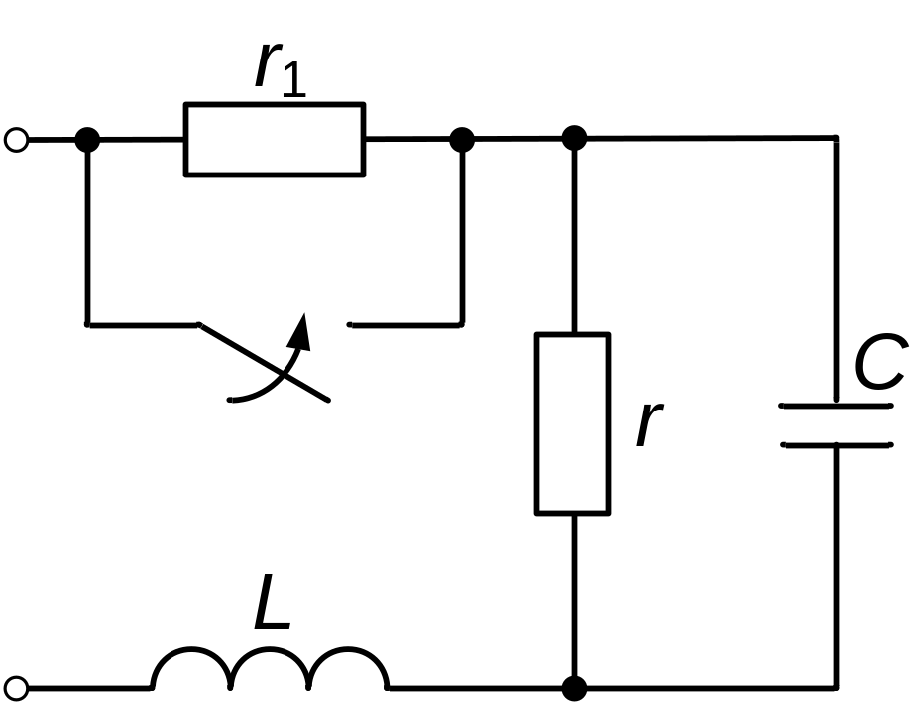
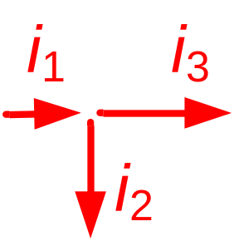

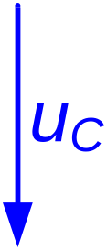
Заданы:
U, r₁,r, L, C.
Определить:
i₁, i₂, i₃, u_{C} .
U = const
ОмГУПС, 2010 г. Кафедра теоретической электротехники. ТОЭ-2. Лекция №11. Тэттэр А.Ю., Пономарев А.В.

Slide 3
Независимо от сложности цепи
в классическом методе
повторяются одни и те же
пять этапов расчета.
ОмГУПС, 2010 г. Кафедра теоретической электротехники. ТОЭ-2. Лекция №11. Тэттэр А.Ю., Пономарев А.В.

Slide 4
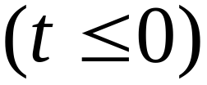
1. Установившийся режим до коммутации.
Определяются:
– ток в индуктивности;
– напряжение на емкости.
ОмГУПС, 2010 г. Кафедра теоретической электротехники. ТОЭ-2. Лекция №11. Тэттэр А.Ю., Пономарев А.В.

Slide 5
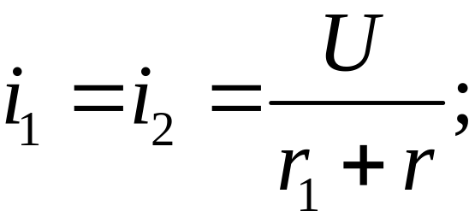
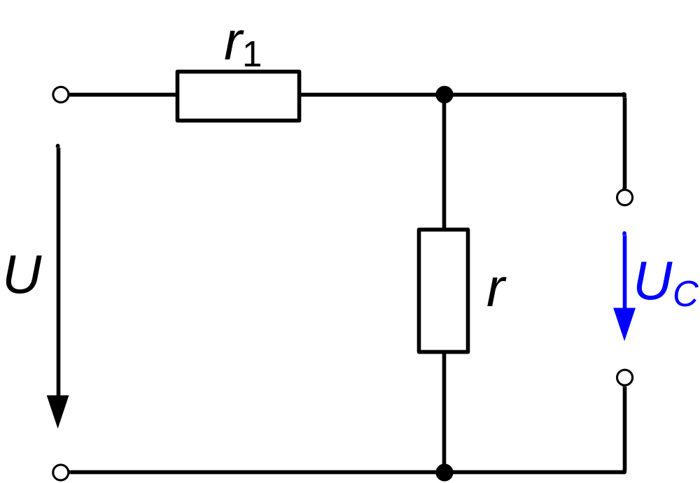
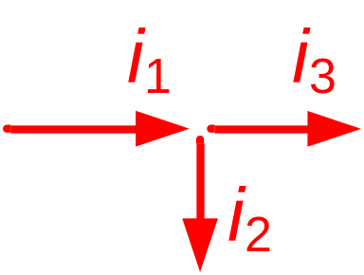
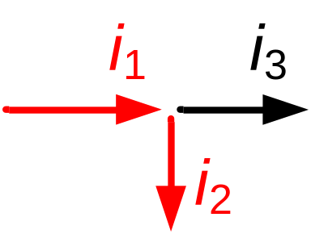
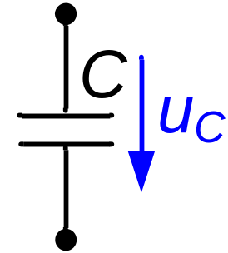
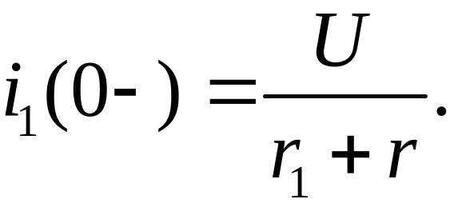
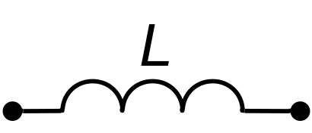
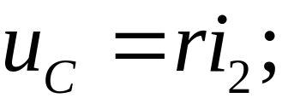

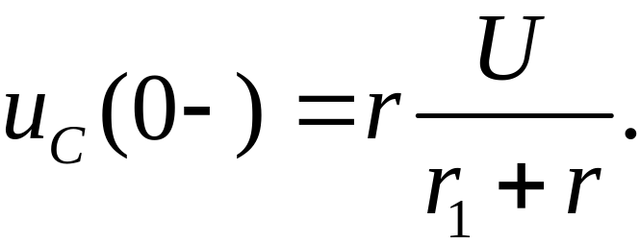
ОмГУПС, 2010 г. Кафедра теоретической электротехники. ТОЭ-2. Лекция №11. Тэттэр А.Ю., Пономарев А.В.

Slide 6
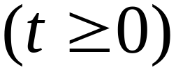
2. Составление дифференциальных уравнений для послекоммутационного состояния цепи
по законам Кирхгофа.
ОмГУПС, 2010 г. Кафедра теоретической электротехники. ТОЭ-2. Лекция №11. Тэттэр А.Ю., Пономарев А.В.

Slide 7
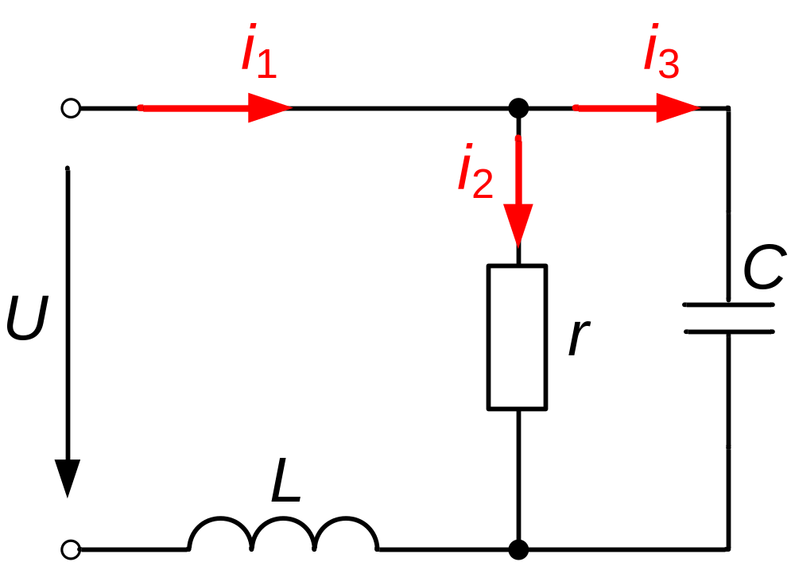
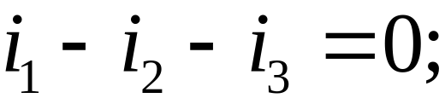


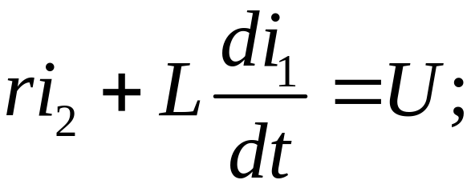
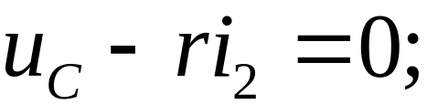
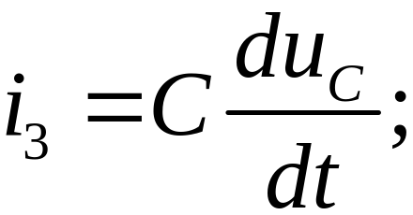
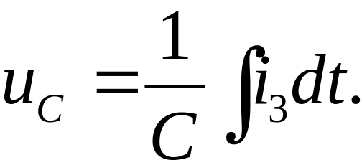
(1)
ОмГУПС, 2010 г. Кафедра теоретической электротехники. ТОЭ-2. Лекция №11. Тэттэр А.Ю., Пономарев А.В.

Slide 8
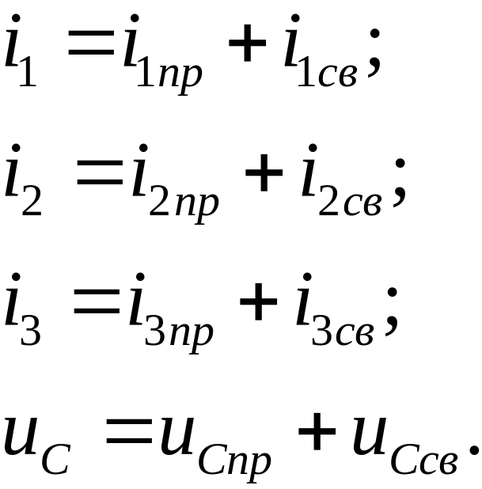
Решение системы (1) представляется в виде:
На данном этапе решать систему (1) НЕ НАДО!
ОмГУПС, 2010 г. Кафедра теоретической электротехники. ТОЭ-2. Лекция №11. Тэттэр А.Ю., Пономарев А.В.

Slide 9
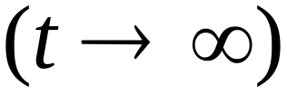
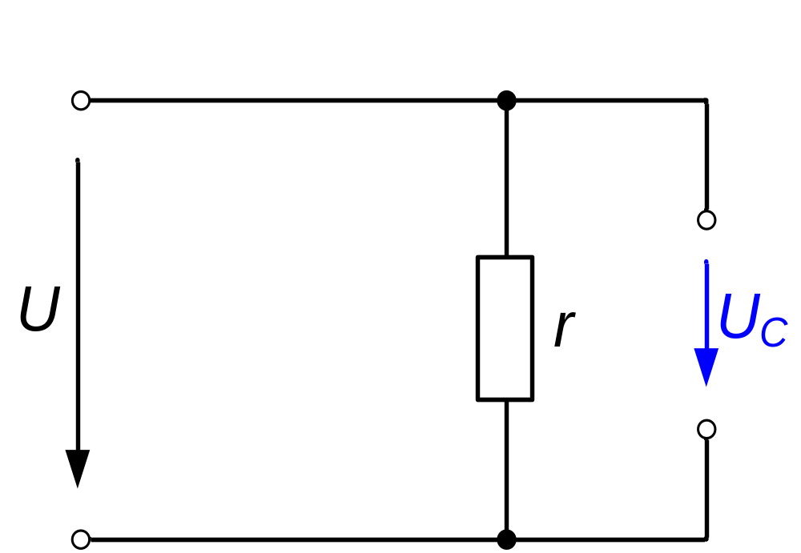
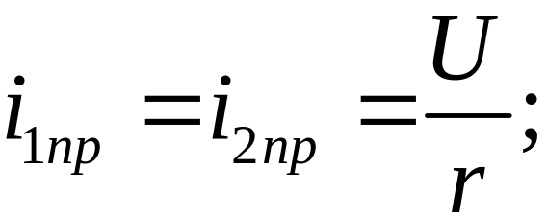
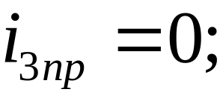
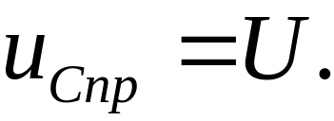
3. Определение принужденных составляющих – токов и напряжений нового установившегося режима .
ОмГУПС, 2010 г. Кафедра теоретической электротехники. ТОЭ-2. Лекция №11. Тэттэр А.Ю., Пономарев А.В.

Slide 10
4. Составление характеристического уравнения и определение его корней
(любым из трех способов).
ОмГУПС, 2010 г. Кафедра теоретической электротехники. ТОЭ-2. Лекция №11. Тэттэр А.Ю., Пономарев А.В.

Slide 11
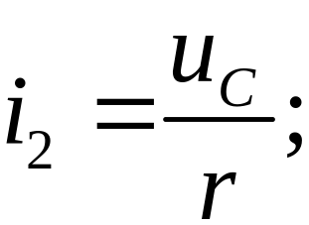
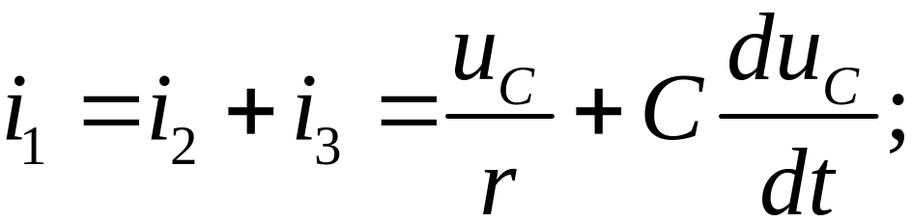
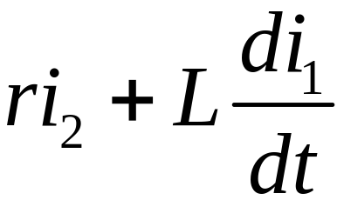
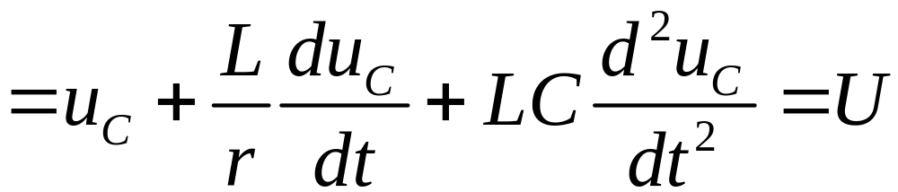
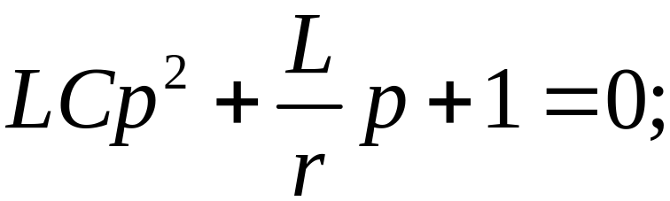
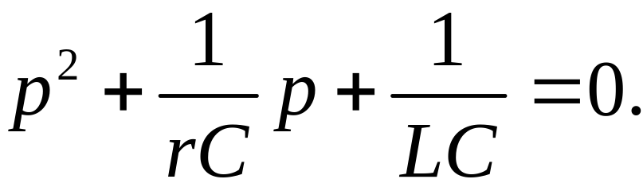
4.1. Решение системы (1) относительно какой-либо неизвестной, например, u_{C}:
и запись характеристического уравнения:
ОмГУПС, 2010 г. Кафедра теоретической электротехники. ТОЭ-2. Лекция №11. Тэттэр А.Ю., Пономарев А.В.

Slide 12
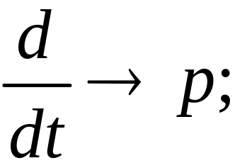
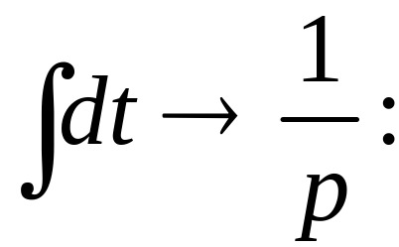
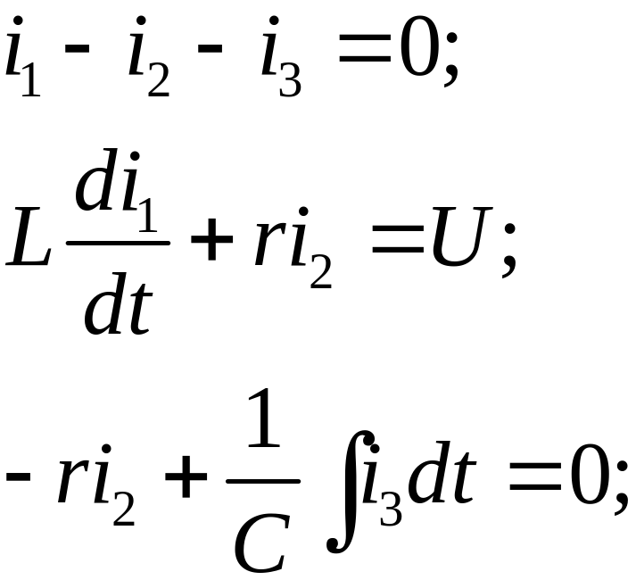
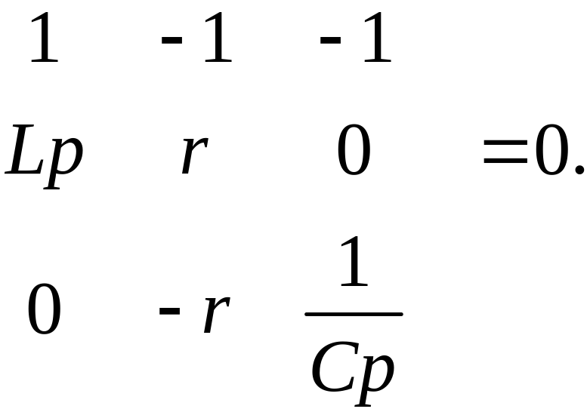
4.2. Через определитель системы, используя
замену:
ОмГУПС, 2010 г. Кафедра теоретической электротехники. ТОЭ-2. Лекция №11. Тэттэр А.Ю., Пономарев А.В.

Slide 13
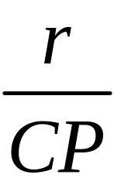
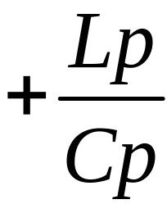
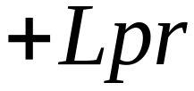

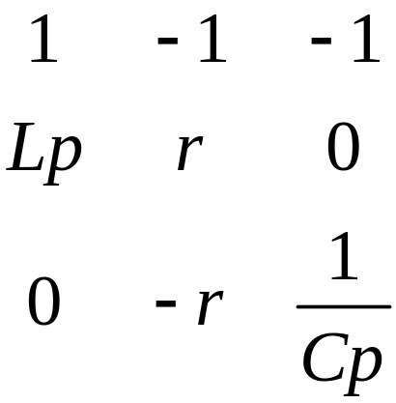
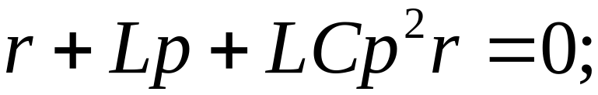
ОмГУПС, 2010 г. Кафедра теоретической электротехники. ТОЭ-2. Лекция №11. Тэттэр А.Ю., Пономарев А.В.

Slide 14
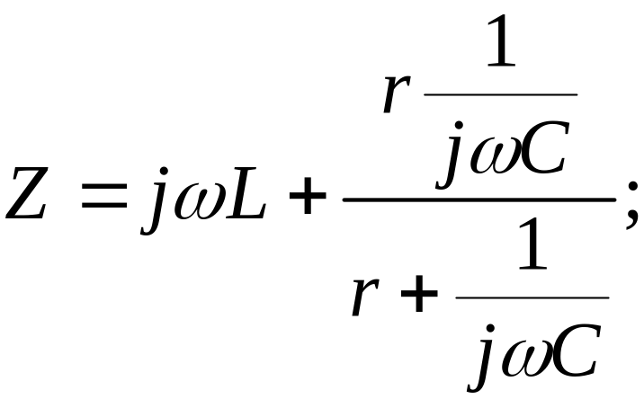


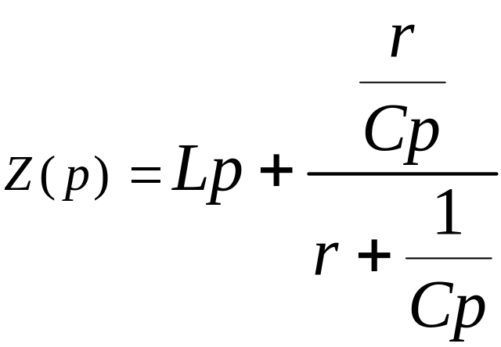
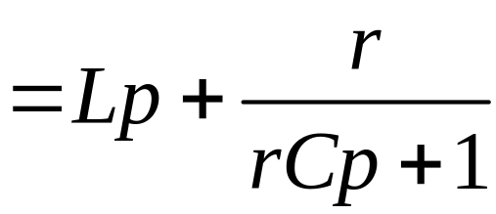
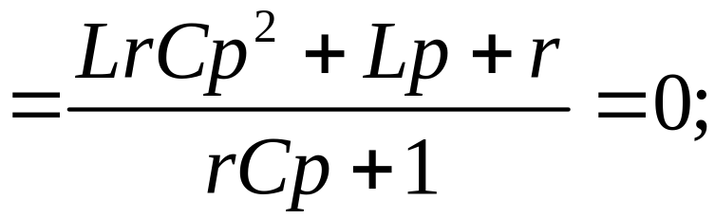
4.3. Через входное сопротивление схемы, образовавшейся после коммутации.
ОмГУПС, 2010 г. Кафедра теоретической электротехники. ТОЭ-2. Лекция №11. Тэттэр А.Ю., Пономарев А.В.

Slide 15
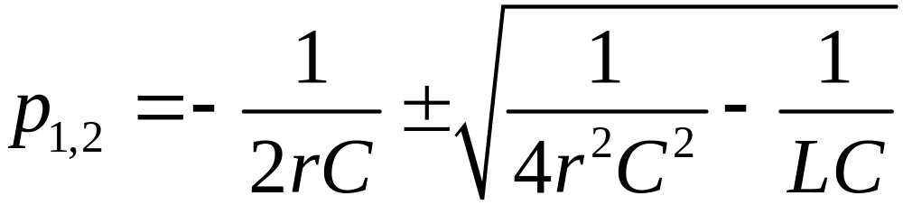
Корни характеристического уравнения
могут получиться трех видов.
Каждому соответствует свой вид переходного процесса и форма записи свободных составляющих.
ОмГУПС, 2010 г. Кафедра теоретической электротехники. ТОЭ-2. Лекция №11. Тэттэр А.Ю., Пономарев А.В.

Slide 16
5. Определение свободных составляющих и запись искомой величины.
В любом режиме свободные составляющие содержат две постоянные, которые можно найти, зная значение неизвестной и ее производной при t = 0+ (начальные условия).
ОмГУПС, 2010 г. Кафедра теоретической электротехники. ТОЭ-2. Лекция №11. Тэттэр А.Ю., Пономарев А.В.

Slide 17
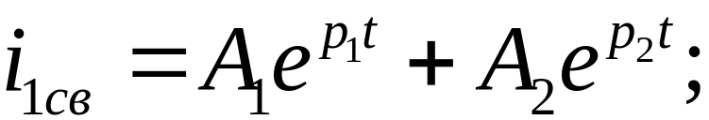
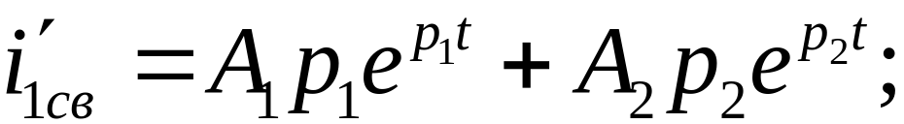
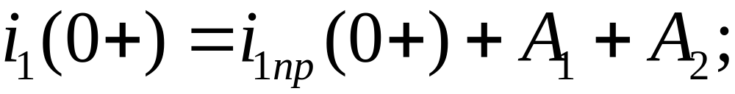
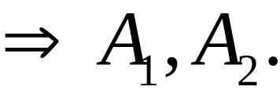


5.1. При апериодическом режиме:
При постоянном U
ОмГУПС, 2010 г. Кафедра теоретической электротехники. ТОЭ-2. Лекция №11. Тэттэр А.Ю., Пономарев А.В.

Slide 18



5.2. При граничном режиме:
ОмГУПС, 2010 г. Кафедра теоретической электротехники. ТОЭ-2. Лекция №11. Тэттэр А.Ю., Пономарев А.В.

Slide 19





5.3. При колебательном режиме:
ОмГУПС, 2010 г. Кафедра теоретической электротехники. ТОЭ-2. Лекция №11. Тэттэр А.Ю., Пономарев А.В.

Slide 20


Определение начальных условий:
независимое начальное условие,
определяется по первому закону коммутации: i₁(0+) = i₁(0–);
зависимое начальное условие,
определяется из уравнений для послекоммутационного состояния цепи с учетом независимых начальных условий.
ОмГУПС, 2010 г. Кафедра теоретической электротехники. ТОЭ-2. Лекция №11. Тэттэр А.Ю., Пономарев А.В.

Slide 21








при t = 0+:
ОмГУПС, 2010 г. Кафедра теоретической электротехники. ТОЭ-2. Лекция №11. Тэттэр А.Ю., Пономарев А.В.

Slide 22





ОмГУПС, 2010 г. Кафедра теоретической электротехники. ТОЭ-2. Лекция №11. Тэттэр А.Ю., Пономарев А.В.

Slide 23





ОмГУПС, 2010 г. Кафедра теоретической электротехники. ТОЭ-2. Лекция №11. Тэттэр А.Ю., Пономарев А.В.

